Slide 1

Rekonstrukce hydroizolace spodní stavby daného objektu
Vysoká škola technická a ekonomická v Českých Budějovicích
Ústav technicko-technologický
Autor: Ladislav Majer
Vedoucí: Ing. Blanka Pelánková
Oponent: Ing. Lukáš Máče

Slide 2
Osnova obhajoby
Motivace k řešení daného problému
Cíl práce
Řešené problémy
Vybrané metody
Vyhodnocení a přínos práce
Shrnutí

Slide 3
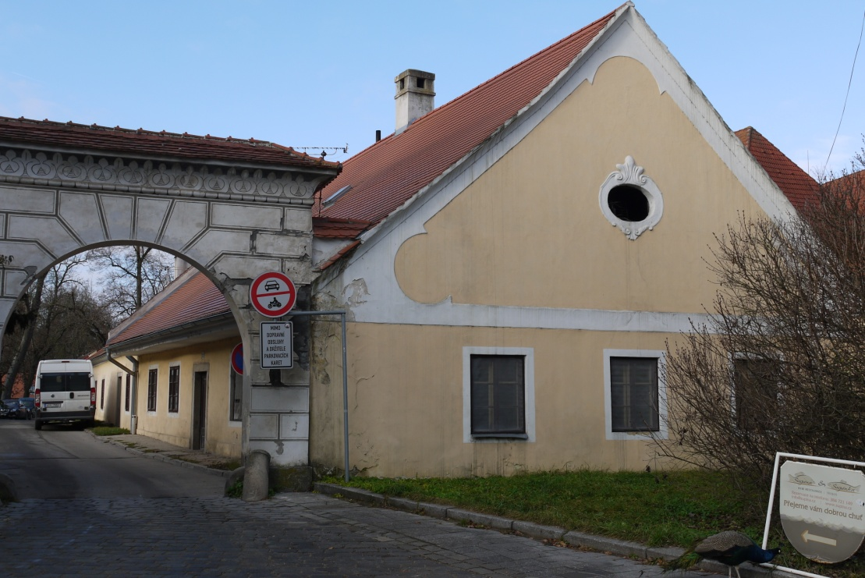
Motivace k řešení daného problému
Rekonstrukce starých objektů
Problémy s nadměrnou vlhkostí stěn
Technologie sanace

Slide 4
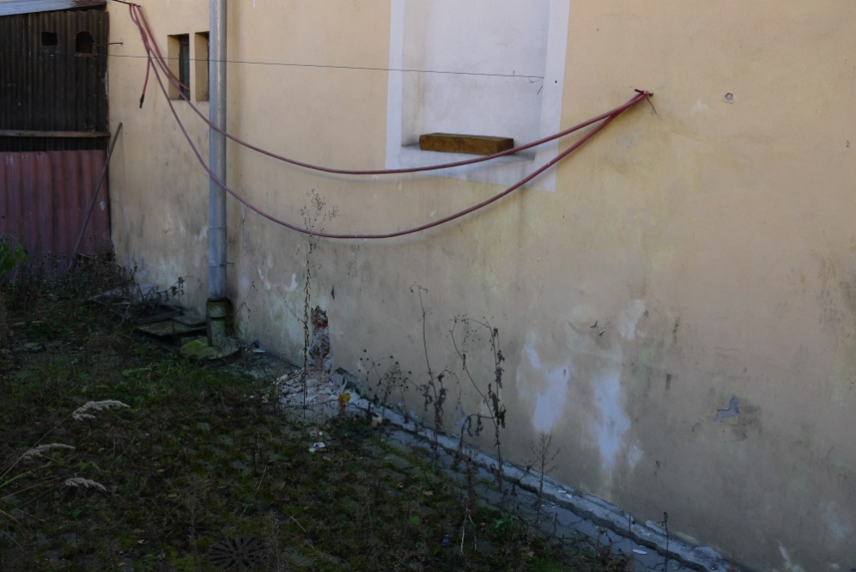
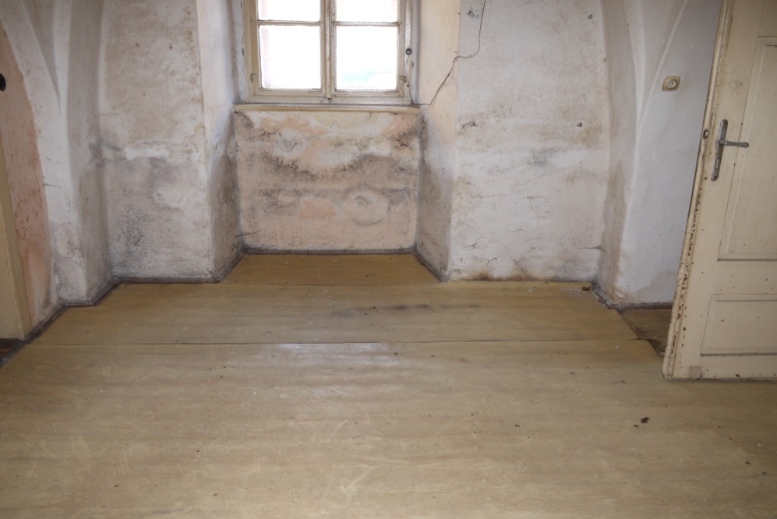
Motivace k řešení daného problému

Slide 5
Cíl práce
Návrh vhodné technologie sanace hydroizolace spodní
stavby daného objektu, zahrnuje:
Zaměření objektu
Návrh 2 přímých a dalších doplňujících metod
Porovnání přímých metod
Vybrání nejvhodnější

Slide 6
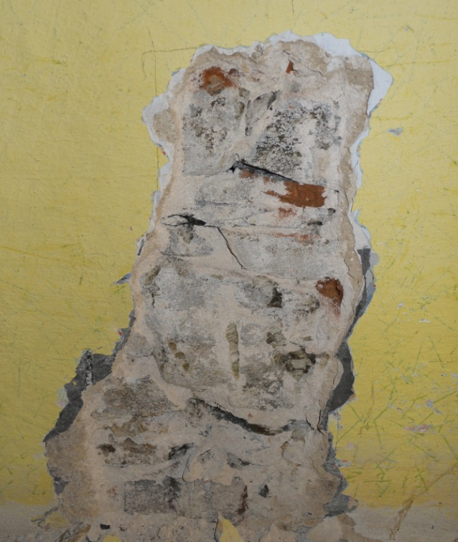
Řešené problémy
Analýza vlhkých stěn:
Měření hmotnostní vlhkosti zdiva
Měření šířky zdiva
Analýza složení zdi
Výběr sanačních metod
Aplikace na daný objekt

Slide 7
Vybrané metody
Přímé:
Podřezávání lanovou pilou (systém“Baumann“) a zarážení plechů (systém“Baumann“)
Chemická injektáž (DRYZONE)
Nepřímé:
Drenáž
Doplňkové:
Sanační omítka a nátěr (BAUMIT)

Slide 8
Vyhodnocení a přínos práce
Podřezávání lanem + zarážení plechů
Chemická injektáž
100% účinnost
Dlouhá životnost
Rychlá realizace
Bez chemikálií
Malé potřebné vybavení
Bez statických problémů
Nižší cena
Bez znečištění

Slide 9
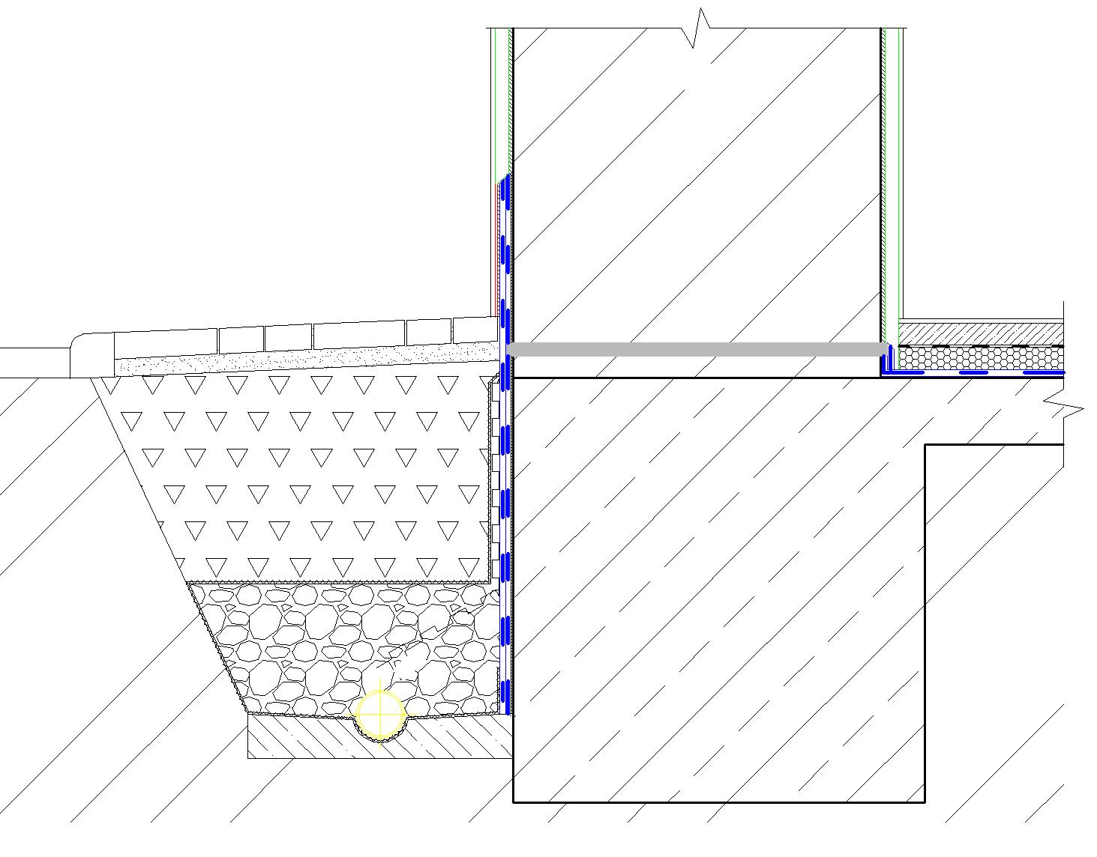
Shrnutí
Sanační omítka + Nátěr
Nerezový plech
Drenáž

Slide 10
Děkuji za pozornost

Slide 11
Doplňující otázky
Navrhněte skladbu podlahy pro případ, že by majitel objektu dodatečně instaloval vytápění a objekt by využíval celoročně.
Rozviňte důvod zvolení metody podřezávání zdiva.

Slide 12
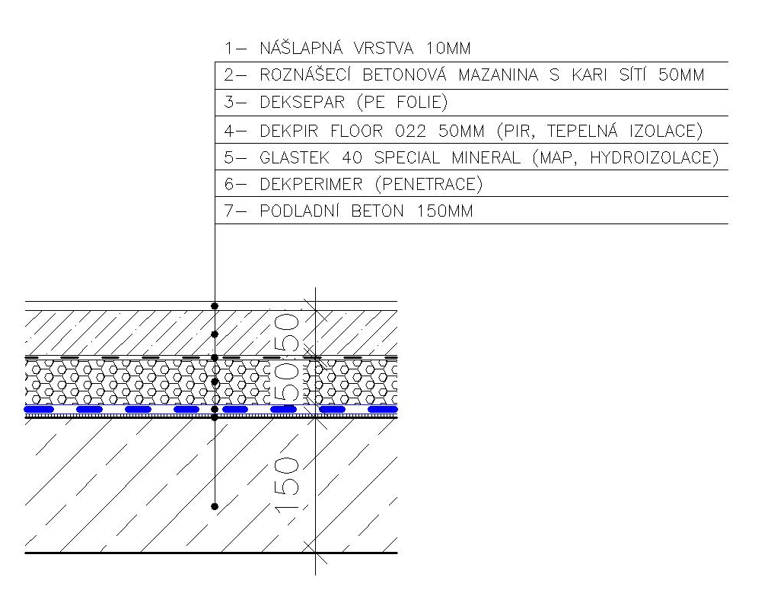
Skladba podlahy
U=0,22 W/(m².K)
U=0,38 W/(m².K)

Slide 13
Důvod podřezávání
Vysoká a velmi vysoká vlhkost zdiva
Různé složení a šířky stěn
Dobrý přístup ke stěnám
Trvalé a účinné řešení
Rychlá realizace

